Slide 1
Introducción a bases de datos multimodelo
Docentes:
A.P.U Balcazar, Carlos Emanuel - emanuelbalcazar13@gmail.com
Tong Valera, Henry - henry.tong.v@gmail.com

Slide 2

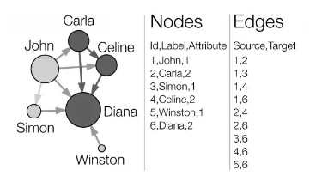
… o ... cómo utilizar múltiples tipos de datos en tu software (y relacionarlos) y no morir en el intento ...

Slide 3
¿Qué modelos existen actualmente?
Debido la importante demanda de escalabilidad y rendimiento necesarios por las empresas para manejar una gran cantidad de información, surgen diferente alternativas para administrar y modelar los datos:
SQL (Structured Query Language) [MySQL, Postgresql….]
NOSQL (No significa “NO” SQL, sino más bien “Not Only SQL”) [Mongo...]
Graphdata (modelo basado en grafos) [Neo4j...]

Slide 4
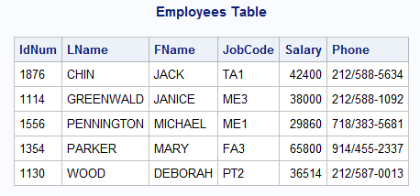
Modelos Estructurados (SQL)
Permiten almacenar información en formato tabular donde cada columna está predefinida (como una planilla)
Cada columna de la tabla inicia con un esquema fijo y se evita en lo posible cambiarlo después.
Los datos son administrados a través de sentencias que usan el lenguaje SQL
Ejemplos conocidos: MySQL, Postgresql, Oracle, SQLite.
select * from Employees

Slide 5
Sobre las bases de datos NoSQL ¿que son?
No requieren de estructuras fijas como tablas.
Normalmente no soportan operaciones del tipo JOIN.
La mayoría garantiza A.C.I.D (atomicidad, consistencia, aislamiento y durabilidad).
Están altamente optimizadas en la recuperación y agregación de datos.
Poseen sus propios lenguajes de consulta.

Slide 6
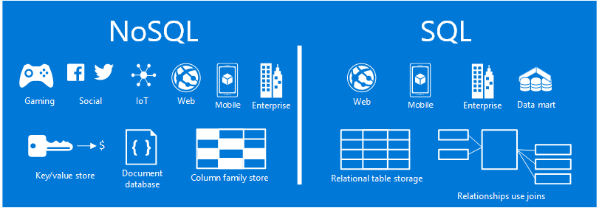
¿Porque debería utilizar NoSQL?
¿Porque? no hay porque. La principal razón: manejar una gran cantidad de datos de estructuras diferentes (o que van a cambiar con el tiempo) y donde el rendimiento es de suma importancia.

Slide 7
¿Ventajas?
Estos sistemas responden a las necesidades de escalabilidad horizontal que tienen cada vez más empresas.
Pueden manejar enormes cantidades de datos.
Versatilidad.
No requieren servidores de gran cantidad de recursos.
Crecimiento horizontal, es decir, soportan estructuras distribuidas.

Slide 8
¿Desventajas?
Debido a que NoSQL es relativamente nuevo, es probable que se requieran conocimientos avanzados sobre el uso de la herramienta.
No existe un estándar en el lenguaje de consulta utilizado lo cual implica tener un conocimiento diverso dependiendo de la solución NoSQL a utilizar.
Las bases de datos NoSQL tienen pocas normas en común, por lo cual cada base de datos ofrece su API única y la migración entre bases de datos no se realiza tan fácilmente.

Slide 9
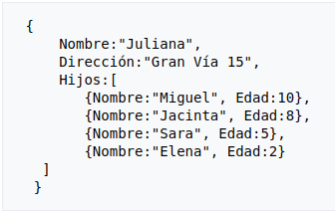
Modelos Documentales (NOSQL)
Permiten almacenar información en formato JSON, XML, YAML, BSON, PDF.
No requiere ajustarse a un esquema fijo.
Ofrecen su propio lenguaje de consulta que permite recuperar documentos en base a su contenido.
Ejemplos conocidos: MongoDB, ArangoDB, CouchDB.
Ejemplo de JSON

Slide 10
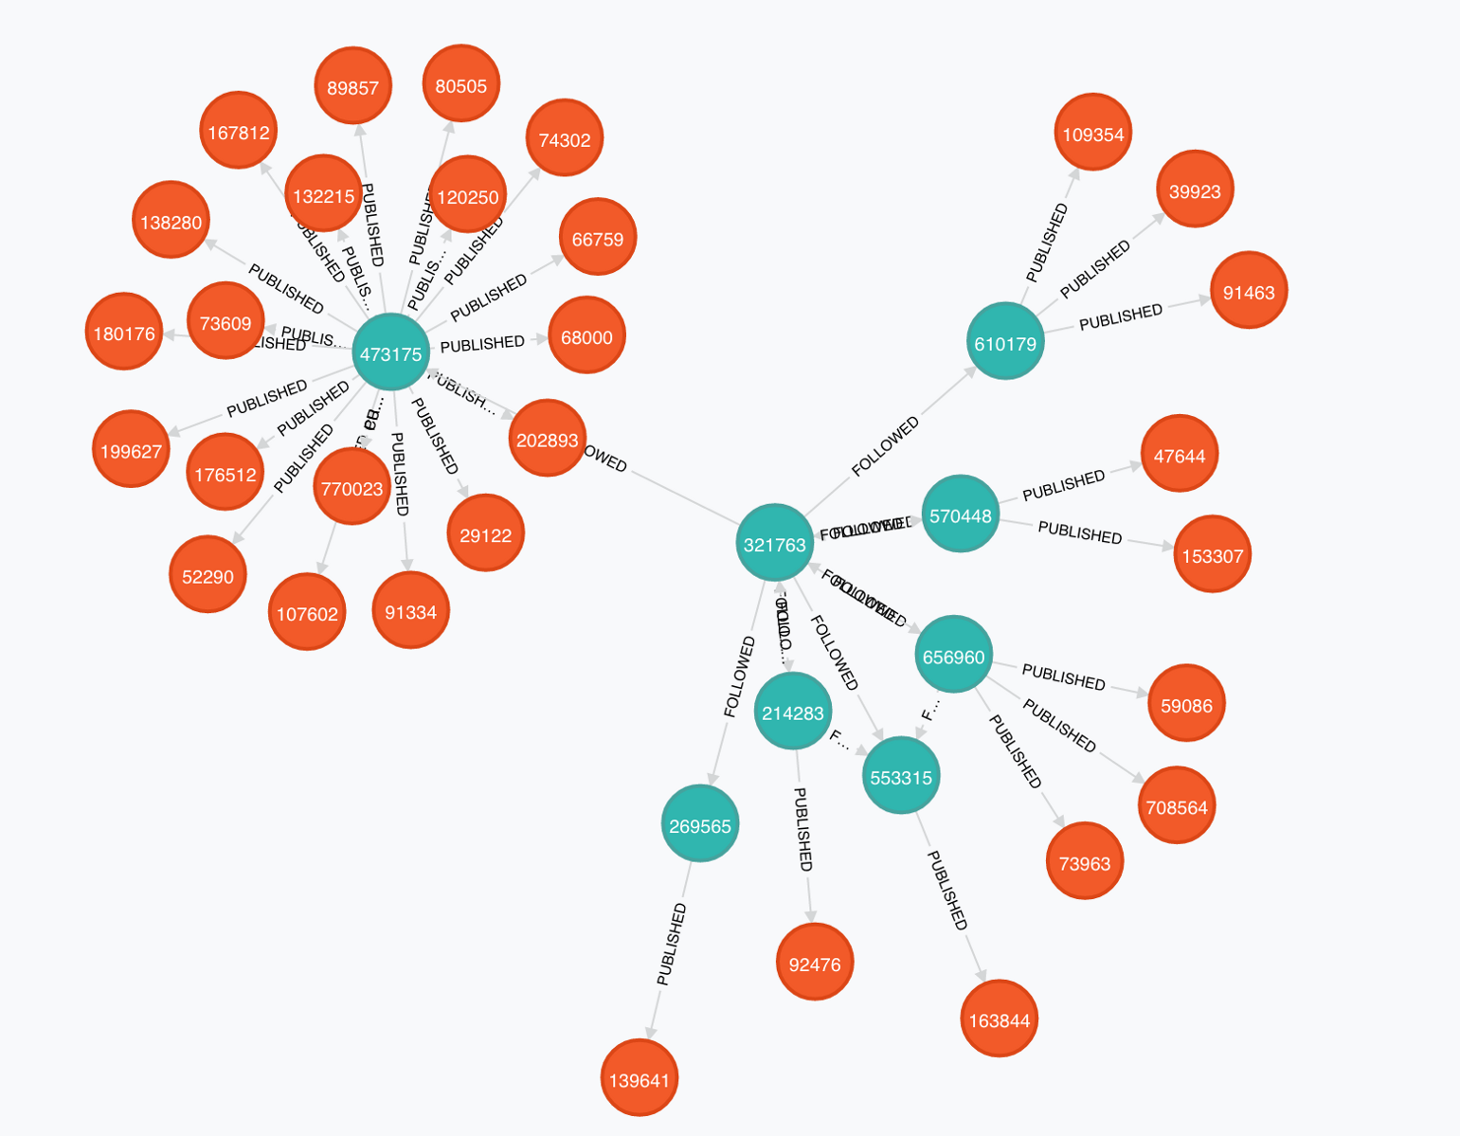
Modelos de Grafo (Graphdata)
Atributos y relaciones representadas como un grafo.
Consultas más amplias y no limitadas por tablas.
Permite aplicar teoría de grafos (teoría del vendedor viajante, búsqueda de camino más eficiente, árbol de posibilidades…).
Las búsquedas tiene un alto nivel de efectividad y eficiencia.
Ejemplos conocidos: Neo4j, ArangoDB, VertexDB.

Slide 11
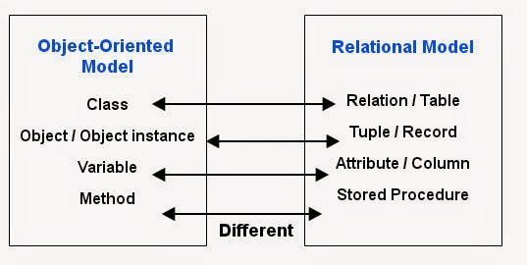
Modelo de Objetos (NoSQL)
Basado en el paradigma de objetos como representación de datos.
Almacenan los datos complejos directamente.
Puede relacionar objetos entre sí mediante el uso de punteros.
Permite usar conceptos de encapsulación, herencia, clase.

Slide 12
Comparativa
Modelo | Características destacadas
SQL | Varios años en uso: Gran cantidad de documentación, herramientas y personas disponibles. Útil cuando la data es principalmente estructurada. (Logs, planillas...)
NOSQL | Útil cuando la data es principalmente no estructurada o cuya estructura cambia en el tiempo. Rapidez de instalación, uso, escalabilidad. (Datos de historial médico, Formularios con preguntas dinámicas...)
GRAFOS | Ideal para establecer grandes cantidades de relaciones entre los datos. Nuevos motores de datos se están desarrollando y surgiendo. (¿Cuántos usuarios han comprado el producto ‘ABC’ y además viven en el país ‘CCC’ y además han comprado el producto ‘DDD’ y tienen más de 5 amigos que viven en el distrito ‘ZZZ’ con edades mayores a 20 años y que además les gusta el libro ‘MMM’?)

Slide 13
Usemos todas al mismo tiempo!
Y ahora entra en juego el concepto de “multimodelo”, debido a que es posible utilizar los modelos previamente mencionados en una sola base de datos.

Slide 14
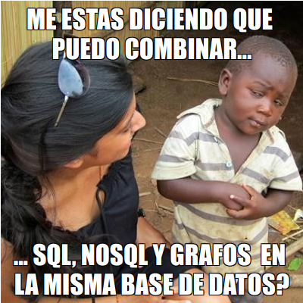

Slide 15
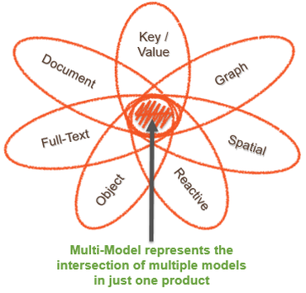
¿Porque utilizaría una base de datos multimodelo?
Las aplicaciones complejas combinan diferentes tipos de problemas.
Elegir el idioma correcto para cada trabajo puede ser más productivo que intentar ajustar todos los aspectos en un solo idioma.
Este mismo concepto se puede aplicar a las bases de datos .

Slide 16
Mismos datos representados en diferentes modelos
 | SQL | NOSQL | GRAFO
Entidad con datos (atributos) | Tabla | Documento | Nodo
Relación entre entidades | Foreign Key / Join | Map Reduce Agreggation | Relación / traversal
Tipos de datos | Columnas de una tabla | Atributos del documento | Atributos del nodo
Lenguaje de uso | SQL | Depende de cada motor “Variante de SQL” dependiente de cada motor. | Cypher “Variante de SQL” dependiente de cada motor Gremlin

Slide 17
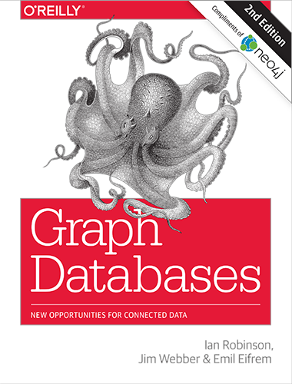
Grafos - nuevas oportunidades de manejo y explotación de datos.
Free book! http://graphdatabases.com
Nueva forma de almacenar datos muy complejos
Nuevas formas de buscar información

Slide 18
Y ahora si… OrientDB!
OrientDB es un sistema de administración de bases de datos NoSQL desarrollado en Java.
Es una base de datos multimodelo porque permite manejar los modelos: grafo, documentos, clave/valor y objetos.
Primer lanzamiento: 2010.
OrientDB Community Edition y OrientDB Enterprise Edition.

Slide 19
¿Por qué OrientDB y no…?
 | Neo4j | ArangoDB | OrientDB
Lenguaje de acceso a datos | Cypher? | ASQL? | SQL!
Modelos soportados | Solamente grafos | Multi modelo | Multi modelo
Licencia | Community + Enterprise | Community + Enterprise | Community + Enterprise
¿Cómo se extiende la funcionalidad? | Java | Javascript | Java

Slide 20
OrientDB: Recursos
No es la última versión. ¿Por qué no?
Sitio web | www.orientdb.com
Versión | 3.0.2
Documentación oficial | http://orientdb.com/docs/3.0.x
Lenguajes soportados | http://orientdb.com/docs/3.0.x/apis-and-drivers/ -PyOrient requiere compilación -Lenguaje recomendado: java -Soporta conexión HTTP desde cualquier lenguaje
Soporte | https://stackoverflow.com/tags/orientdb

Slide 21
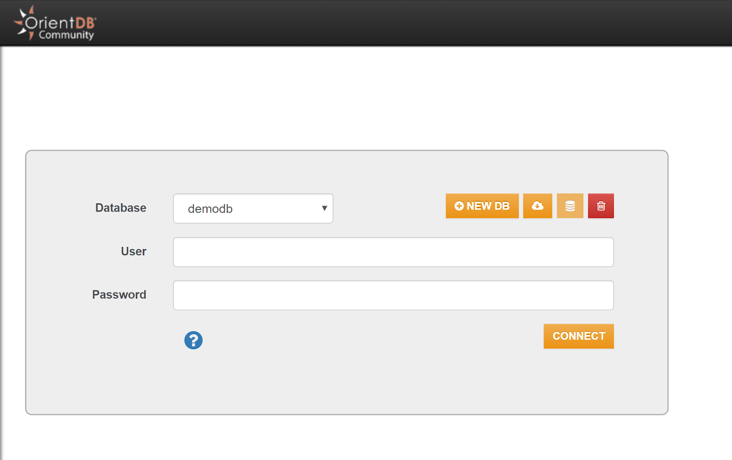
OrientDB: Instalación y primeros pasos
Demonio: orientdb.sh start
(... o…. usar Comando “screen” )
Pide password de root la primera vez
Instalar java y descomprimir orient.tar.gz
Iniciar:
bin/server.sh
Detener:
bin/shutdown.sh (o CTRL+C)
Consola de comandos:
bin/console.sh
Consola administrativa web:
http://localhost:2480
Aquí pueden ejecutar archivos script.sql

Slide 22
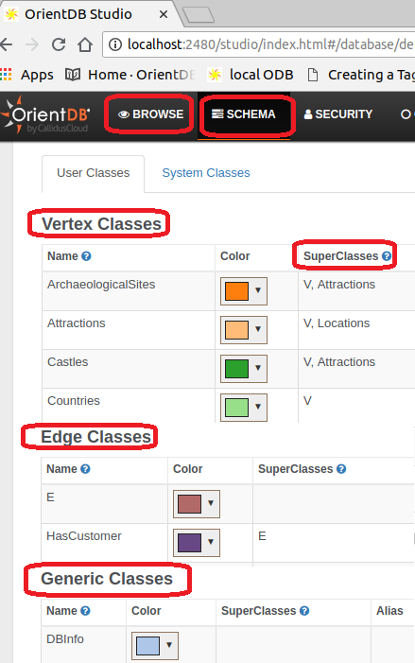
OrientDB Studio
Browse: Ejecución de queries
Schema: Crear/Editar clases (tablas)
Vertex: Nodo (obligatoriamente extiende la clase “V”)
Edge: Relación entre nodos (obligatoriamente extiende de “E”)
Generic: Tabla simples (no necesita extender de ninguna clase)
Todas esas clases pueden guardar todos los tipos de datos y a otras clases.
Todas pueden heredar de otra clase.

Slide 23
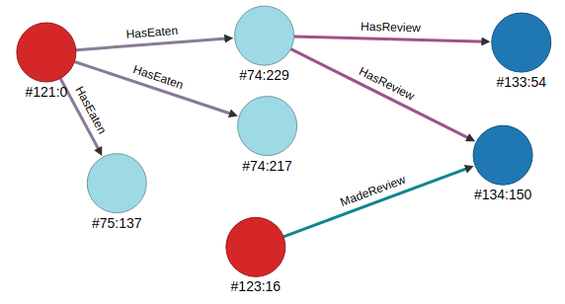
Representación gráfica
Vamos al mapa…
select * from Customers where @rid=#121:0

